Slide 1
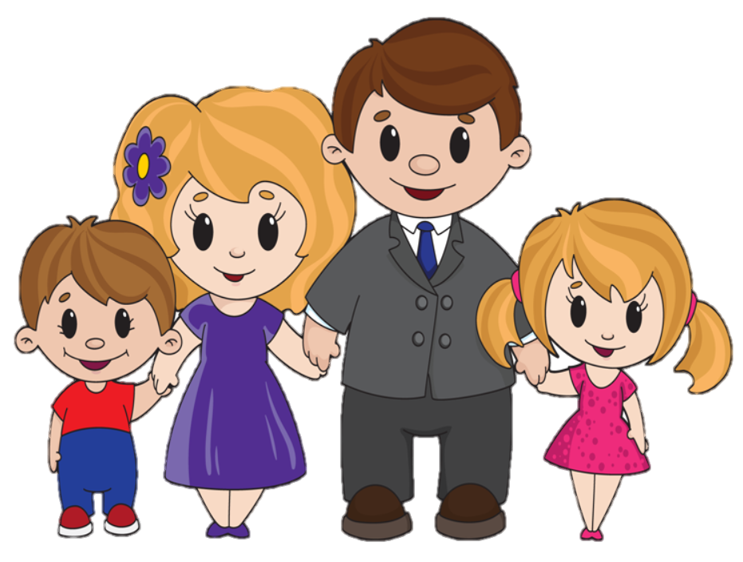
Il-familja ta’ Ġanni.
Il-pronomi

Slide 2
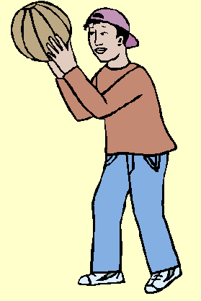
Jiena Ġanni.
Din hi l-familja tiegħi.

Slide 3
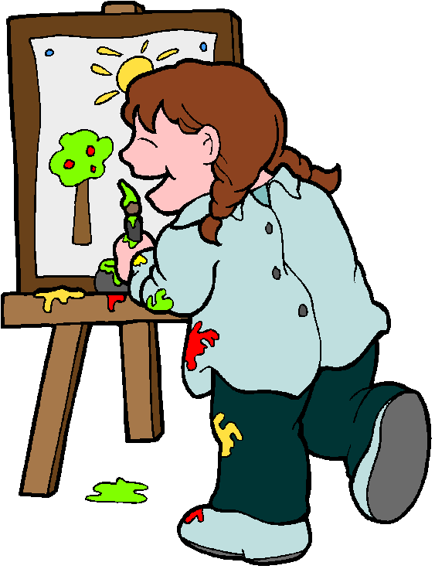
Din ommi.
Hija taf tpitter ħafna!
Dan missieri. Huwa jħobb jilbes pulit.

Slide 4
Din oħti.
Hija tħobb issuq ir-rota.

Slide 5
Dan iz-ziju.
U din iz-zija.
Huma jieħdu gost meta mmorru nżuruhom.

Slide 6
Aħna nħobbu mmorru għand in-nanniet.
Kemm jieħdu gost bina.

Slide 7
Inti tħobb tmur għand in-nanna?

Slide 8
Tafu xi smajt?
Smajt li intom kollha tfal
bil-għaqal bħali.
Hux tassew?

Slide 9
Jiena
Inti
Huwa
Hija
Aħna
Intom
Huma
Il-Pronomi
Jintużaw flok in-nomi

Slide 10
In-nanna u n-nannu jħobbuna.
_______ jħobbuna.
Huma

Slide 11
Missieri jaħdem il-Belt.
Huwa
________ jaħdem il-Belt.

Slide 12
Ommi jisimha Rita.
_______ jisimha Rita.
Hija

Slide 13
Lill-kuġin għedtlu, “____naf
nilgħab il-basketball.”
Jien

Slide 14
Hu weġibni, “Imma ____ ma tafx tiġri daqsi.”
inti

Slide 15
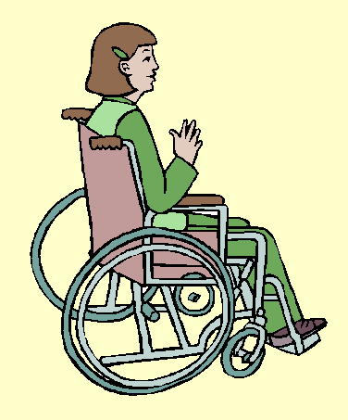
Jiena, Sandra u Mario kuġini.
_______ kuġini.
Aħna

Slide 16
Bravi tfal!

